Slide 1
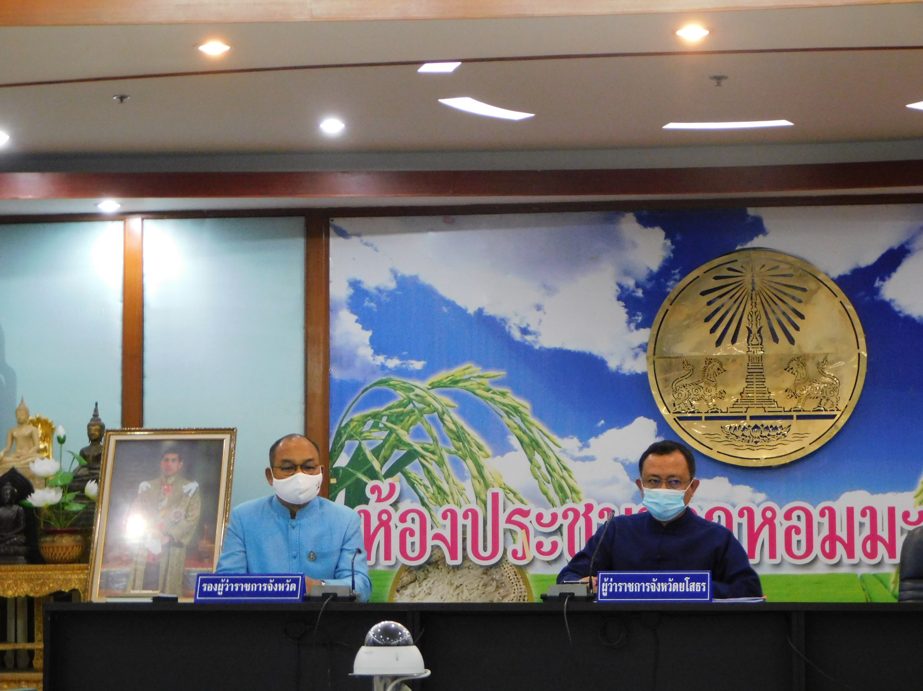
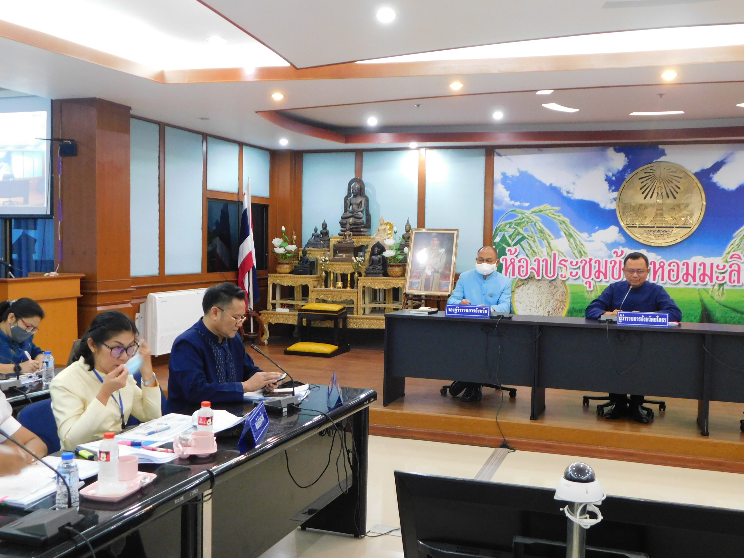
วันที่ 6 พฤศจิกายน 2563 เวลา 09.00 น. ณ ห้องประชุมข้าวหอมมะลิ ศาลากลางจังหวัดยโสธร
หลังใหม่ นายชลธี ยังตรง ผู้ว่าราชการจังหวัดยโสธร พร้อมด้วย นายสมเพชร สร้อยสระคู รองผู้ว่าราชการจังหวัดยโสธร ได้มอบนโยบายแนวทางการปฏิบัติงาน ให้แก่ นายกองค์กรปกครองส่วนท้องถิ่น และปลัดองค์กรปกครองส่วนท้องถิ่น ในพื้นที่จังหวัดยโสธร โดยได้มอบนโยบายและแนวทางปฏิบัติงาน ดังนี้
1. การปกป้องและเชิดชูสถาบันหลักของชาติ ทั้ง 3 สถาบัน โดยได้เน้นให้องค์กรปกครองส่วนท้องถิ่น ตรวจสอบในพื้นที่ถึงการประดับตราสัญลักษณ์และธงชาติ จะต้องไม่เก่า หรือ ชำรุด และการให้จิตอาสา
ที่ผ่านการฝึกอบรม จิตอาสาภัยพิบัติ เข้ามาช่วยเหลือในการปฏิบัติหน้าที่
2. การป้องกันและปราบปรามยาเสพติด โดยให้สนับสนุนงบประมาณและไม่ให้เข้าไปยุ่งเกี่ยว
-อ่านต่อหน้าที่ 2-
- หน้าที่ 1 -

Slide 2
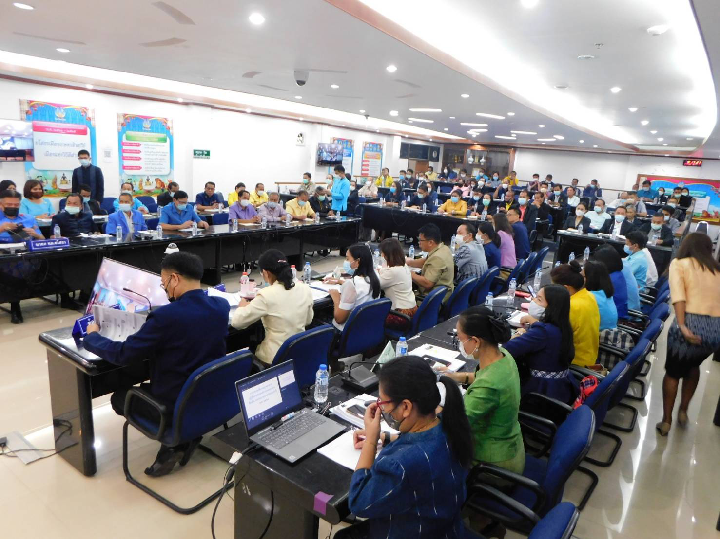
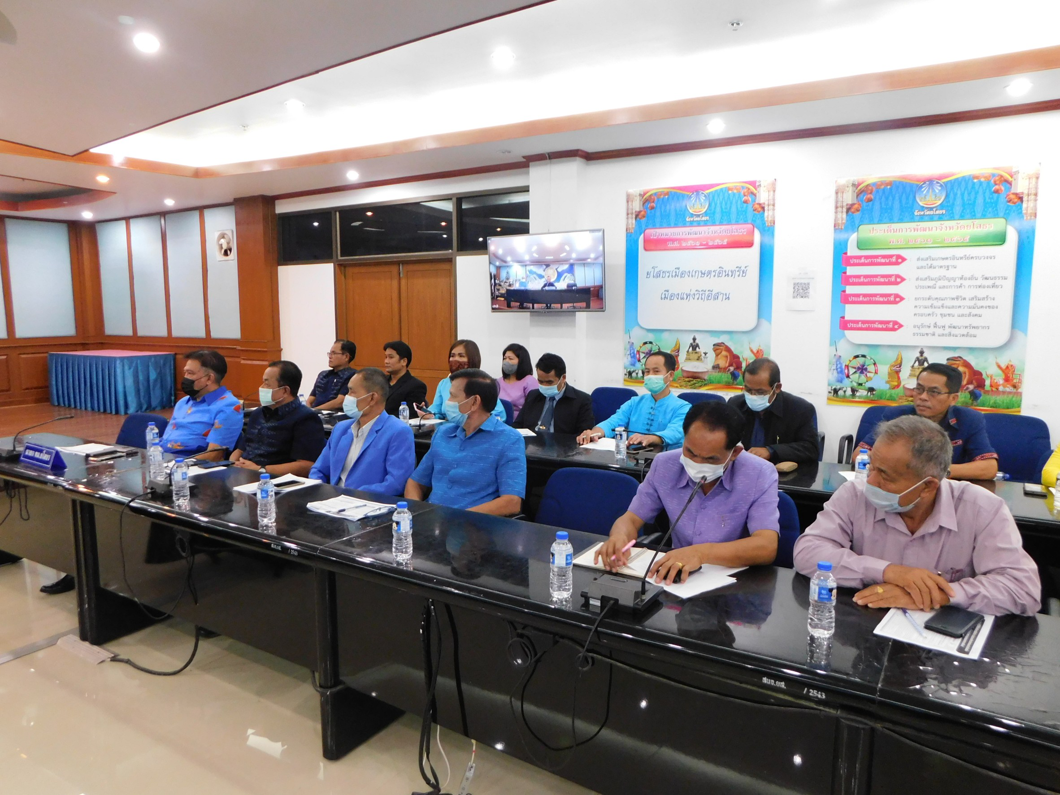
3. การแก้ไขปัญหาความเดือดร้อนของประชาชน ในพื้นที่ให้แก้ไขตามอำนาจหน้าที่ก่อน
4. โครงการจังหวัดสะอาดที่ได้รับรางวัลระดับประเทศ ต้องดำเนินและรักษามาตรฐานต่อไป เช่น การคัดแยกขยะ การกำจัดสิ่งปฏิกูลให้ถูกหลักอนามัย
5. การต่อยอดโครงการต่างๆ เช่น จังหวัดสะอาด เกษตรอินทรีย์ การท่องเที่ยว รวมถึง การแก้ไขปัญหาผักตบชวาที่กีดขวางทางน้ำ และทัศนียภาพไม่สวยงาม
6. ให้นำหลักธรรมาภิบาล ทั้ง 6 หลัก มาใช้ในการปฏิบัติงาน การบริหารงบประมาณต้องโปร่งใสตรวจสอบได้
7. ปัจจุบันอยู่ในสถานการณ์การแพร่ระบาดของโรค Covid-19 ให้ถือปฏิบัติตามมาตรฐการควบคุมอย่างเคร่งครัด โดยเฉพาะตลาด สถานที่ชุมนุมชน ต้องมีการคัดกรอง และสวมหน้ากากอนามัย
- หน้าที่ 2 -

